Slide 1











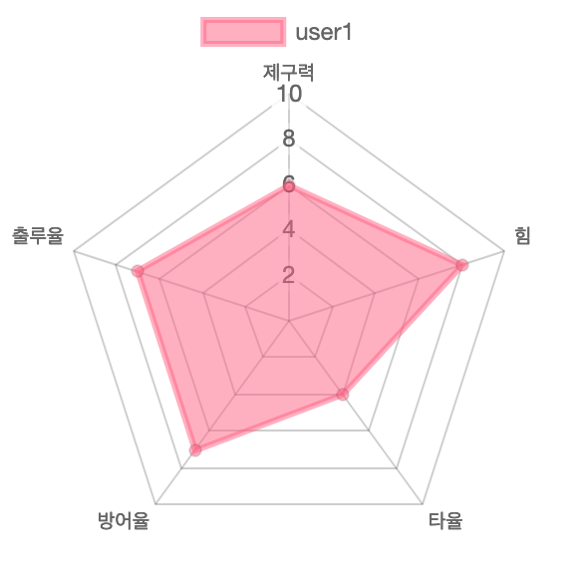





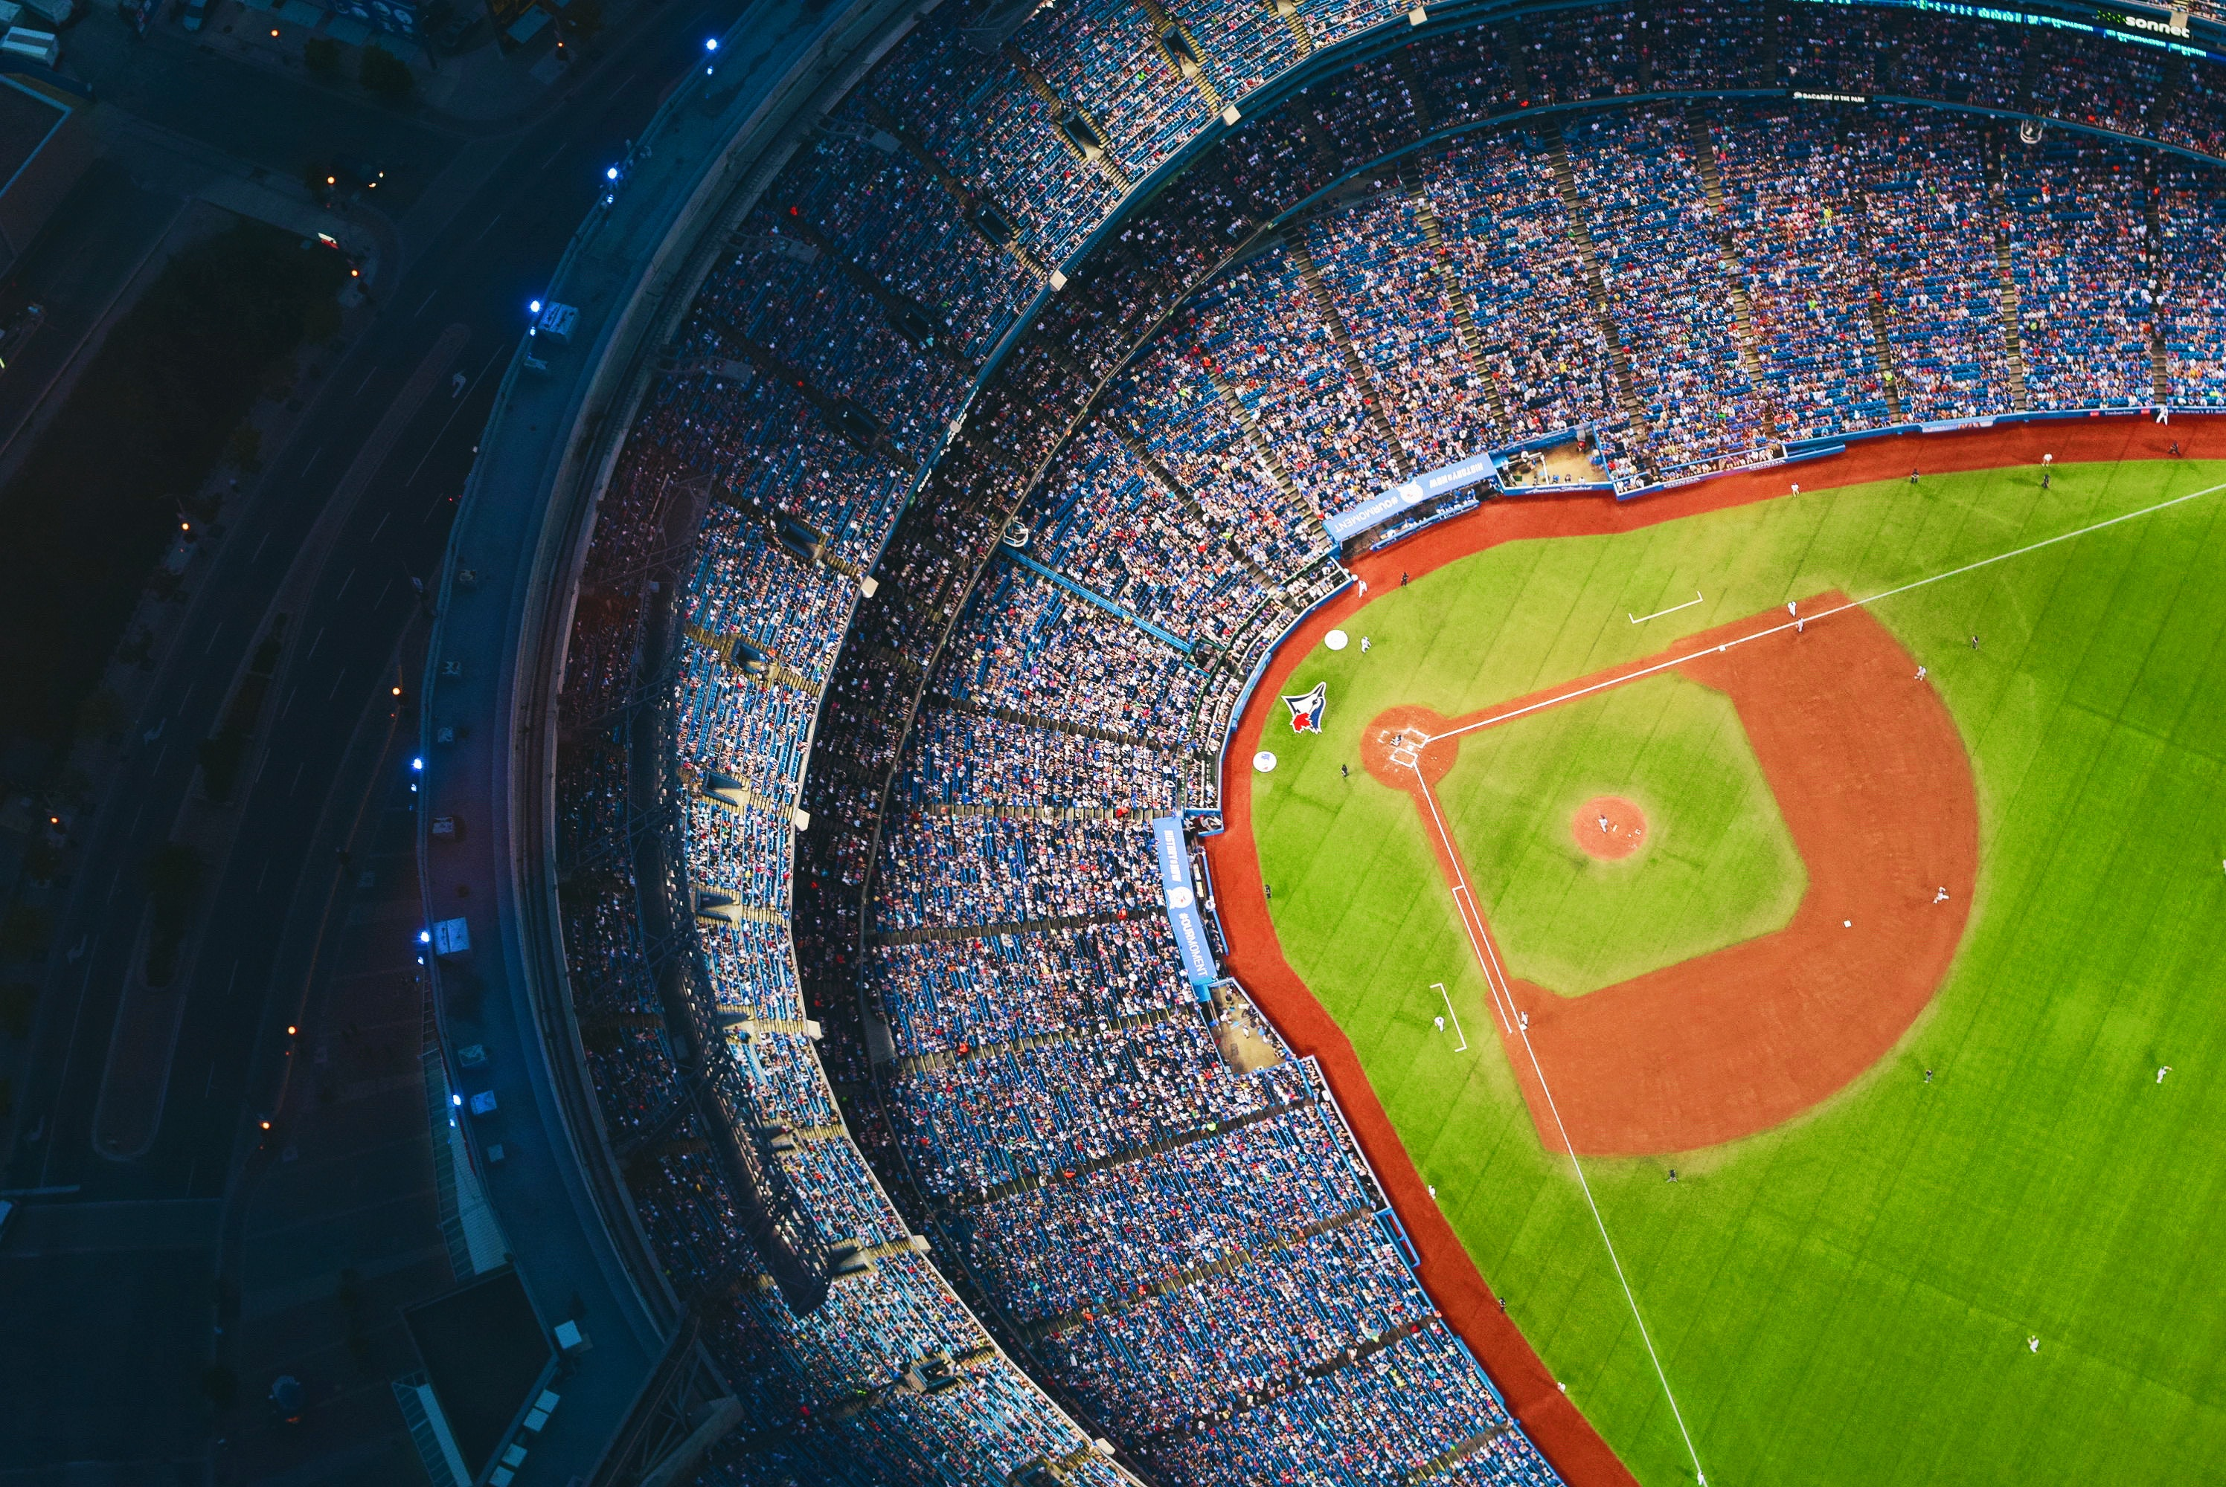
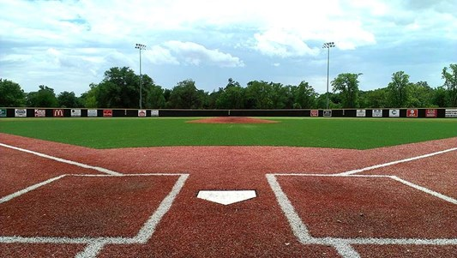














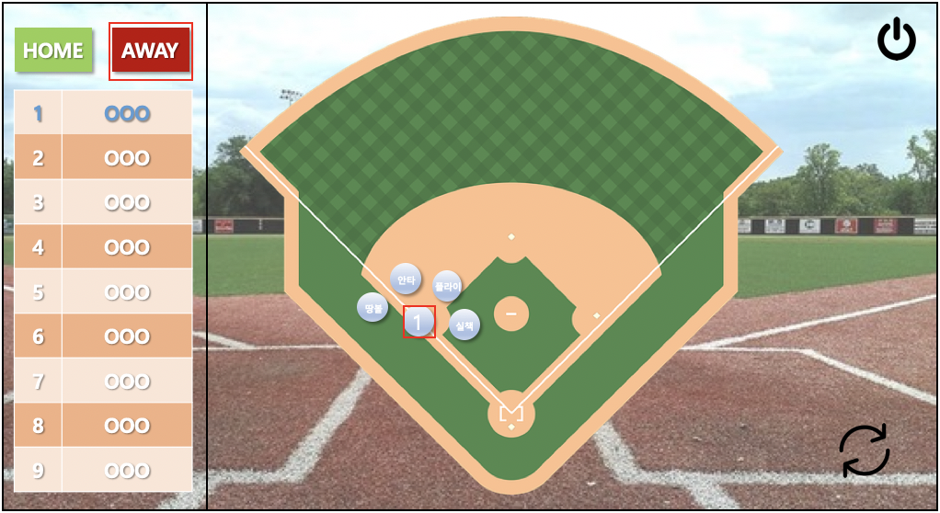
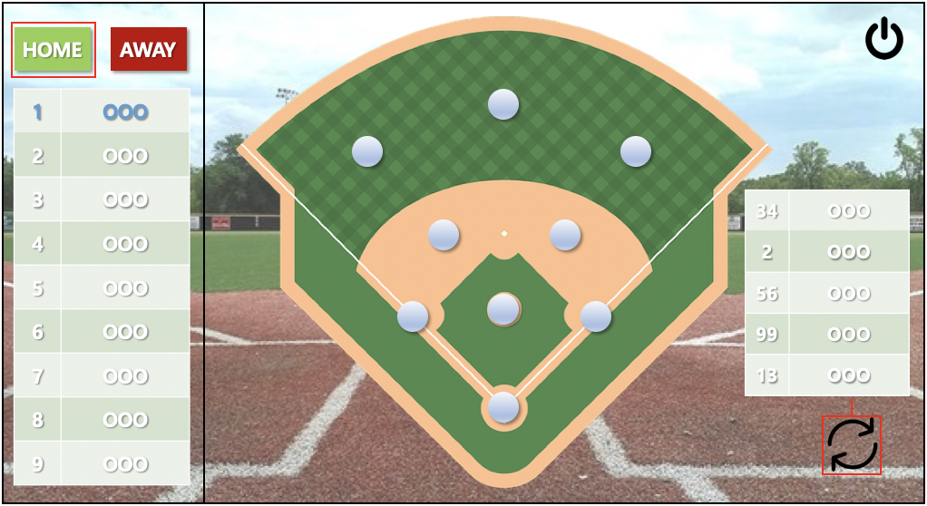
main/userinfo
shop
LTE 오후 12:00 30%
LTE 오후 12:00 30%
지난 경기 기록
충전소
김투수
김투수
내 코인
x 100
Team1
잔 액
x 100
vs
2 시간
n 만원
x 2
10 시간
nn 만원
x 10
도움말
100시간
nnn 만원
x 100
splash
main
main
Tab
main/lineup
click
teaminfo
memberinfo
설정
Team2
월간 패키지
nnn 만원
매일 3시간 지급
LTE 오후 12:00 30%
LTE 오후 12:00 30%
LTE 오후 12:00 30%
LTE 오후 12:00 30%
LTE 오후 12:00 30%
LTE 오후 12:00 30%
종료
STRIKE!!
현재 진행중인 경기
지난 경기 기록
해당 팀 정보
최강팀
최강팀
settings
help
X
LTE 오후 12:00 30%
LTE 오후 12:00 30%
진행 시간 00 : 00
Team1
Team2
Team1
선수 1
지난 경기 기록
도움말
🐶 T1_선수1 | 🐶 T2_선수1
🐶 T1_선수2 | 🐶 T2_선수2
🐶 T1_선수3 | 🐶 T2_선수3
🐶 T1_선수4 | 🐶 T2_선수3
🐶 T1_선수5 | 🐶 T2_선수4
🐶 T1_선수6 | 🐶 T2_선수5
연고지
김투수
Strike Zone ?
user/signup
user/login
Team1
Team2
Sweeping
Team1
Team2
이름 | 주포지션
🐶 선수1 | 외야수 (팀장)
🐶 선수2 | 투수
🐶 선수3 | 1루수
🐶 선수4 | 투수
이름
내 코인
설정
스트라이크 존은
… more
LTE 오후 12:00 30%
LTE 오후 12:00 30%
X
vs
Y
X
vs
Y
포지션 | 승리 | 패배
투수 | 3 | 2
방어율 | 삼진 | 구속
0.33 | 54 | 121
소리
x 100
Team1
76%
id
SMART
Playball
Playball
효과
on
off
vs
pw
중복 확인
Referee
라이센스
도움말
check
Click (로그인 필요)
고객센터
실제로 경기에선
해당 3차원 공간
…more
설정
로그아웃
회원 탈퇴
name
ID
Tab (turn inside out)
click
종료
Team2
phone
PW
mode select
play/settings
play/judgement
onair
email
가입 완료
Join / Find
login
팀관리
click
!
플레이트의 위치를 ‘T’자에 맞춰 주세요.
click
경기 코드
B
S
O
1
4
user/find
경기
LTE 오후 12:00 30%
기록지
남은 시간
00시 00분 00초
120km/h
name
flip
click
search
email
아이디 찾기
record/confirmcode
team
라인업
team/setlineup
SS
team/create
id
마구마구
팀원
팀원
출전 명단
P
팀명
연고지
name
가입 신청 목록
이름 | 포지션
김투수 | P
김타자 | 1B
김포수 | C
김안타 | SS
이름
김투구
김완투
김완봉
김병살
김투구
타순 | 이름 | 포지션
1 | 김투수 | P
2 | 김타자 | 1B
3 | 김야수 | RF
4
연락처 (팀장)
팀 검색 결과
email
비밀번호 찾기
경기 코드
확 인
이름 | 승인 여부
김아웃 | 승인/거절
김포볼 | 승인/거절
김데드 | 승인/거절
C
소개 및 가입 조건
생성 완료
팀 명 | 연고지 | 전적 | 인원
Hell boys | 서울 | 3전 1승 1무 1패 | 36
지옥 | 서울 | 4전 1승 2무 1패 | 42
마구마구 | 천안 | 3전 3승 0무 0패 | 25
record/lineup
team/applicationform
team/memberinfo
search/team
search/team/join
CF | OOO
LF | OOO
3B | OOO
SS | OOO
2B | OOO
1B | OOO
P | OOO
C | OOO
RF | OOO
1B | OOO
P | OOO
2B | OOO
RF | OOO
CF | OOO
C | OOO
3B | OOO
SS | OOO
LF | OOO
마구마구
팀원
라인업
팀원
팀 정보
마구마구
이름
나이
이름
나이
팀 원 | 포지션
김일루 | 1B
이투수 | P
박포수 | C
김수수 | SS
팀 원 | 포지션 | 출전 횟수 | 나이
김일루 | 1B | 1회 | 36
이투수 | P | 3회 | 33
박포수 | C | 3회 | 27
연락처
연락처
이름
소개
주 포지션
등 번호
Team 1
Team 2
소개
주 포지션
등 번호
포지션 | 승리 | 패배
투수 | 3 | 2
방어율 | 삼진 | 구속
가입 신청
작성 완료
record/away
record/home
확 인
방 출
search/team/memberinfo
마구마구
이름
팀 원 | 포지션
김일루 | 1B
이투수 | P
박포수 | C
김수수 | SS
포지션 | 승리 | 패배
투수 | 3 | 2
방어율 | 삼진 | 구속
Notes:
Renewal 할 것이다. 라고 말해주기

